Slide 1
REDBUD FIELD TRIP
GUÍA DE ACTIVIDAD PARTE 3

Slide 2
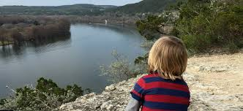
¡Hola de CRA!
REDBUD FIELD TRIP
GUÍA DE ACTIVIDAD PARTE 3
Colorado River Alliance
es una organización pequeña sin fines de lucro dedicada a educar a los niños como TÚ sobre nuestro recurso más precioso—el Río Colorado de Texas!

Slide 3
REDBUD FIELD TRIP
GUÍA DE ACTIVIDAD PARTE 3
¿Sabías que en Austin, el 100% de tu agua viene del Río Colorado de Texas? ¡Es Cierto! ¡Cada vez que abres el grifo, tomas una ducha o tiras el inodoro, ¡esa agua fue bombeada originalmente del Río Colorado de Texas!
¡Usa esta lista de vocabulario a medida que avanzas, y marca las nuevas palabras que aprendas!

Slide 4
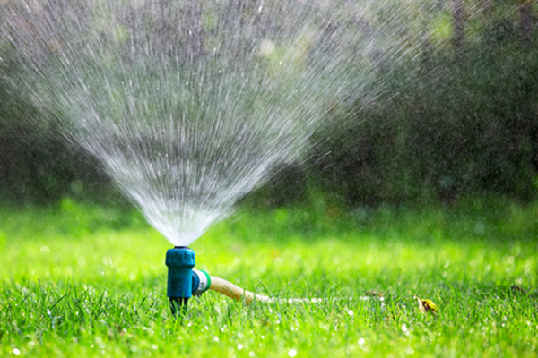
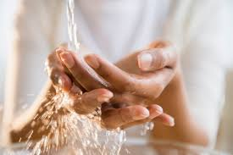
REDBUD FIELD TRIP
GUÍA DE ACTIVIDAD PARTE 3
Conservación del agua
Haz una lista de todas las cosas para las que usas agua en casa:
Adentro:________________________________________________________________________________________________________________________________________________________________________________________________________________________________________________________________________________________________________________________________________________________________________________________________________________________________________________________________________________________________________________________________________________________________________________________________________________________________________________________________________________________________________________________________________
Afuera:_________________________________________________________________________________________________________________________________________________________________________________________________________________________________________________________________________________________________________________________________________________________________________________________________________________________________________________________________________________________________________________________________________

Slide 5
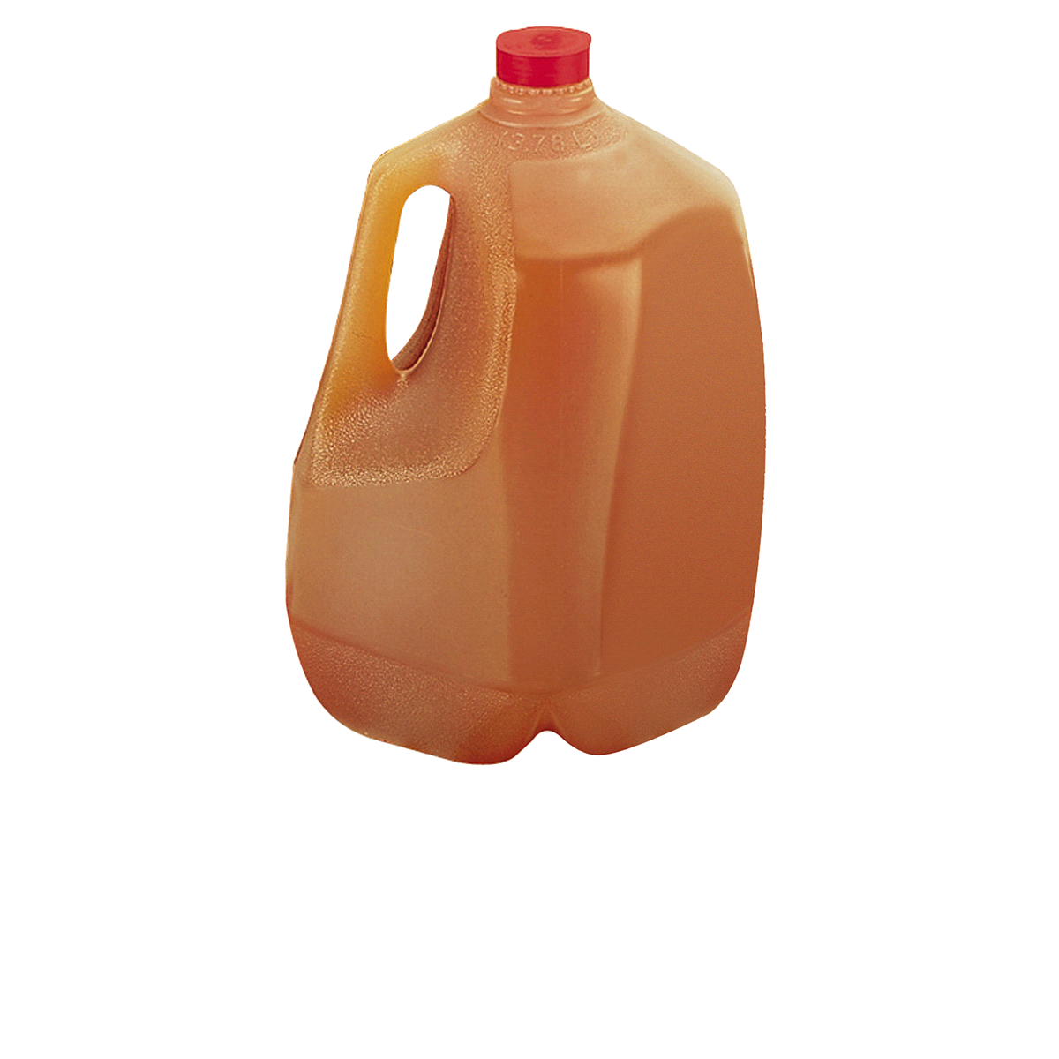
Conservación del agua
REDBUD FIELD TRIP
GUÍA DE ACTIVIDAD PARTE 3
¡La familia promedio usa casi 320 galones de agua cada dia!
¿Cómo se suma toda esa agua?
Haz tu mejor suposición para emparejar las cantidades de galón a la derecha con las actividades a la izquierda.
1 galón
___ Cepillarse los dientes dejando correr el agua
___ Tomar un baño con la bañera llena
___ Tomar una ducha de 15 minutos
___ Lavar la ropa en la lavadora
___ Lavar los platos en el lavaplatos
___ Regar el cespéd
15 galones
2,500 galones
4 galones
20 galones
38 galones
45 galones

Slide 6
REDBUD FIELD TRIP
GUÍA DE ACTIVIDAD PARTE 3
Compruebe sus respuestas de la página anterior con la siguiente tabla. ¿Te sorprendiste? ¿Cómo podemos conservar (usar menos) agua cuando hacemos estas actividades?
Rellena esta columna con tus ideas:
Actividades que Desperdician Aqua | GalonesUsados | Maneras en que puedo REDUCIR el uso de agua
Cepillarse los dientes dejando correr el agua | 4
Tomar un baño can la bañera llena | 20
Tomar una ducha de 15 minutos | 38
Lavar la ropa en la lavadora | 45
Lavar los platos en el lavaplatos | 15
Regar el césped | 2,500

Slide 7
Colorado River Pledge
Yo prometo a reducir mi uso de agua en casa por:
Apagar el grifo mientras me cepillo mis dientes.
Tomar una ducha de 5 minutos.
Solamente llenar la bañera a mitad para los baños.
Usar el agua extra para plantas y no tirarla por el lavabo.
Recordarle a mi familia que solamente haga cargas llenas.
Recordarle a mi familia que solamente regar el césped cuando el sol está abajo.
Recordarle a mi familia que solamente lavar cargas llenas de platos en el lavaplatos.
Other:
__________________________ __________________________
Signature School
We Love the Colorado River!

